Slide 1
Д. Г. Левицкий «Портрет горнозаводчика
Прокофия Акинфиевича Демидова»

Slide 2
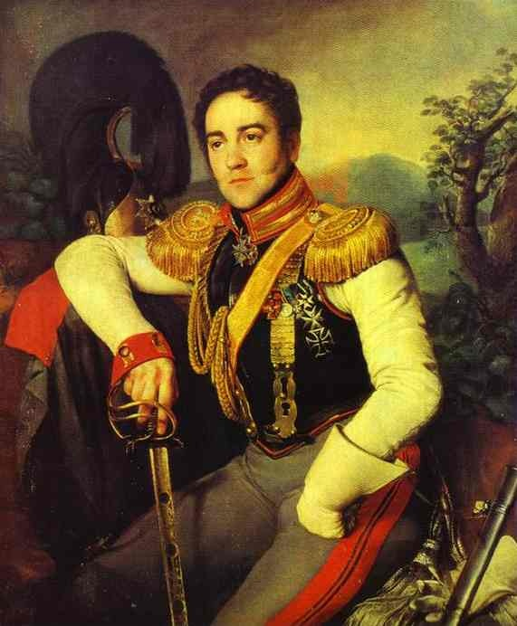
Н. Крылов. Портрет полковника графа
В. Апраксина

Slide 3
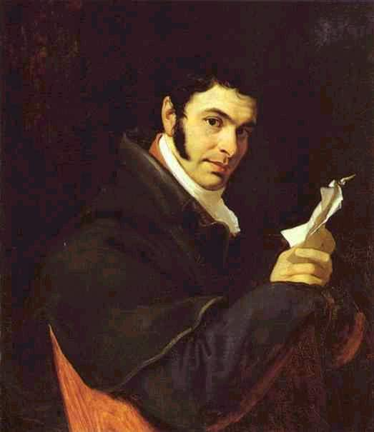
О. Кипренский «Портрет Н. Мосолова»

Slide 4
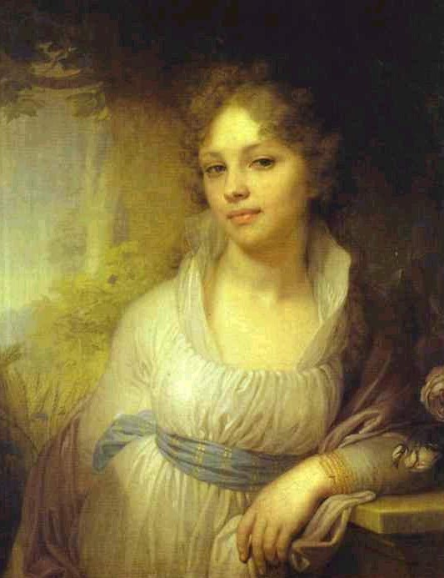
В. Боровиковский «Портрет М.И. Лопухиной»

Slide 5
И. Крамской «Голова старого крестьянина»

Slide 6
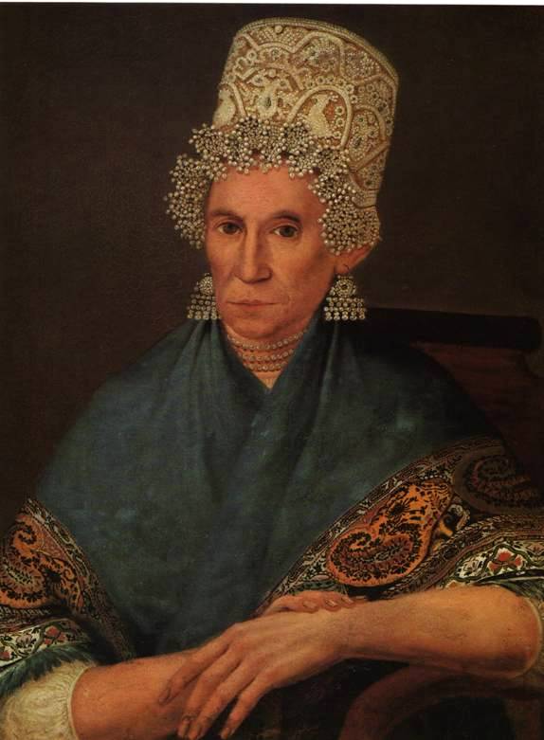
Работа неизвестного художника 1 – ой половины 19 века
«Портрет пожилой купчихи»

Slide 7
Работа неизвестного художника начала 19 века «Портрет графини Елизаветы Петровны Коновнициной в детстве»

Slide 8
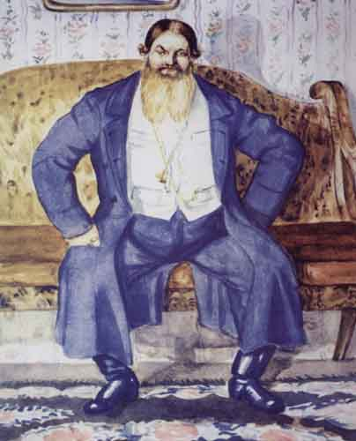
Б. Кустодиев «Купец»

Slide 9
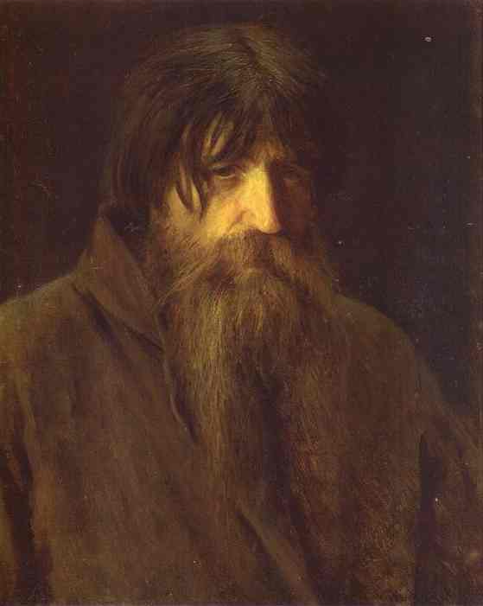

Slide 10
О чём расскажет нам портрет?

Slide 11
Портрет (фр. portrait) – живописное, скульптурное, фотографическое или какое-либо другое изображение определённого человека.
(Словарь иностранных слов
под редакцией Лёхина И.В.)

Slide 12
Дискуссия в сети интернет
А насчет описания главных героев – я за! Думаю, внешность действительно может многое прояснить! Без описания героев – никуда!
Я соглашусь с большинством: описание героя загружает. Пропадает драйв. Произведение должно захватывать дух. Действие и еще раз действие!

Slide 13
1. Какие детали портрета описывает автор?
3. От чьего лица даётся описание героя? Выражается ли отношение автора к описываемому персонажу?
Портрет в литературном произведении
2. Какие выразительные средства использует автор для создания портрета?
4. Какова цель предложенной портретной характеристики?

Slide 14
«…Красавица наша пробуждалась, открывала черные глаза свои и, перекрестившись белою атласною, до нежного локтя обнаженною рукою, вставала, надевала на себя тонкое шелковое платье, камчатную телогрею и с распущенными темно-русыми волосами подходила к круглому окну высокого своего терема…
Наталья смотрела, опершись на окно, и чувствовала в сердце своем тихую радость; она не умела красноречиво хвалить природы, но умела ею наслаждаться. Но того не думала Наталья, что сама она в утреннем своем наряде была всего прекраснее. Юная кровь красила нежные щеки ее алейшим румянцем, солнечные лучи играли на белом ее лице и, проницая сквозь черные, пушистые ресницы, сияли в глазах ее светлее, нежели на золоте. Волосы, как темно-кофейный бархат, лежали на плечах и на белой полуоткрытой груди, но скоро прелестная скромность, стыдясь самого солнца, самого ветерка, самых немых стен, закрывала ее полотном тонким».
Николай Михайлович Карамзин «Наталья, боярская дочь»

Slide 15
«… Она долго еще принаряживалась и жеманилась перед небольшим зеркалом и не могла налюбоваться собою. «Что людям вздумалось расславлять, будто я хороша? — говорила она, как бы рассеянно. — Лгут люди, я совсем не хороша». Но мелькнувшее в зеркале свежее, живое в детской юности лицо с блестящими черными очами и невыразимо приятной усмешкой, прожигавшей душу, вдруг доказало противное. «Разве черные брови и очи мои, — продолжала красавица, не выпуская зеркала, — так хороши, что уже равных им нет и на свете? Что тут хорошего в этом вздернутом кверху носе? и в щеках? и в губах? Будто хороши мои черные косы? Ух! их можно испугаться вечером: они, как длинные змеи, перевились и обвились вокруг моей головы. Я вижу теперь, что я совсем не хороша! — и, отодвигая несколько подалее от себя зеркало, вскрикнула: — Нет, хороша я! Ах, как хороша! Чудо!».
Николай Васильевич Гоголь «Ночь перед Рождеством»

Slide 16
«Это был, по всем признакам, избалованный камердинер молодого богатого барина. Его одежда изобличала притязание на вкус и щегольскую небрежность: на нем было коротенькое пальто, вероятно, с барского плеча, застегнутое доверху, розовый галстучек с лиловыми кончиками … Лицо его, румяное, свежее, нахальное, принадлежало к числу лиц, которые, сколько я мог заметить, почти всегда возмущают мужчин и, к сожалению, очень часто нравятся женщинам. Он, видимо, старался придать своим грубоватым чертам выражение презрительное и скучающее; беспрестанно щурил свои и без того крошечные молочно-серые глазки, морщился, опускал углы губ, принужденно зевал и с небрежной, хотя не совсем ловкой развязностью то поправлял рукою рыжеватые, ухарски закрученные виски, то щипал желтые волосики, торчавшие на толстой верхней губе, - словом, ломался нестерпимо. Начал он ломаться, как только увидал молодую крестьянку, его ожидавшую; медленно, развалистым шагом подошел он к ней, постоял, передернул плечами, засунул обе руки в карманы пальто и, едва удостоив бедную девушку беглым и равнодушным взглядом, опустился на землю».
Иван Сергеевич Тургенев «Записки охотника» («Свидание»)
Камердинер - слуга при господине в богатом дворянском доме.

Slide 17
«Это было бледное, крошечное создание, напоминавшее цветок, выросший без лучей солнца. Несмотря на свои четыре года, она ходила еще плохо, неуверенно ступая кривыми ножками и шатаясь, как былинка; руки ее были тонки и прозрачны; головка покачивалась на тонкой шее, как головка полевого колокольчика; глаза смотрели порой так не по-детски грустно, что мне становилось самому грустно, и слезы подступали к глазам.
… Моя маленькая приятельница почти никогда не бегала и смеялась очень редко, когда же смеялась, то смех ее звучал, как самый маленький серебряный колокольчик, которого на десять шагов уже не слышно».
В.Г.Короленко «Дети подземелья»

Slide 18
1. Какие детали портрета описывает автор?
3. От чьего лица даётся описание героя? Выражается ли отношение автора к описываемому персонажу?
От лица автора, от лица другого героя.
Любование, жалость, сопереживание, ирония, симпатия, негативное отношение
Лицо, фигура, манера держаться, жесты, одежда
Портрет в литературном произведении
2. Какие выразительные средства и приёмы использует автор для создания портрета?
4. Какова цель предложенной портретной характеристики?
Представление о внешнем облике героя,
раскрытие характера, внутреннего мира, авторское отношение, раскрытие характеров других героев
Эпитеты, сравнения, словообразовательные средства,
прямая речь

Slide 19
Портрет в литературном произведении - это …

Slide 20
Портрет в литературном произведении - это изображение внешности героя: его лица, фигуры, одежды, манеры держаться.
Характер портрета и, следовательно, его роль в произведении могут быть самыми разнообразными… В литературе чаще встречается психологический портрет, в котором автор через внешность героя стремиться раскрыть его внутренний мир, его характер.
(Словарь литературоведческих терминов)

Slide 21
Спасибо за работу!

